Slide 1









Slide 2











Notes:
Nhấn vào start để bắt đầu trò chơi

Slide 3



Notes:
Nhấn vào phím -> để cho cậu bé cướp biển di chuyển, nhấn vào rương để đến câu hỏi. Cứ tiếp tục cho đến rương kho báu cuối cùng, nhấn vào mũi tên để đến slide cuối.

Slide 4





5 x 9 = ?
45
35
40
30
Notes:
Nhấn vào đáp án, nhấn vào rương kho báu để quay trở lại

Slide 5
50 : 5 = ?
8
9
7
10
Notes:
Nhấn vào đáp án, nhấn vào rương kho báu để quay trở lại

Slide 6
5 x …. = 40
8
7
6
9
Notes:
Nhấn vào đáp án, nhấn vào rương kho báu để quay trở lại

Slide 7




Slide 8






Slide 9


Slide 10





Xin chào!
Tôi là Hugo
Hãy giúp tôi
giải cứu gia đình mình
khỏi mụ phù thủy Sina nhé!

Slide 11

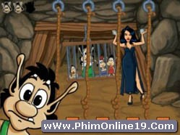

Mê cung
đá
Đầm lầy cá sấu
Khu rừng
kì bí

Slide 12
1
Số
?
a)
Thừa số | 5 | 5 | 5 | 5 | 5 | 5 | 5 | 5 | 5 | 5
Thừa số | 1 | 2 | 3 | 4 | 5 | 6 | 7 | 8 | 9 | 10
Tích | 5 | 10 | 15 | 20 | 25 | 30 | 35 | 40 | 45 | 50
?
?
?
?
?
?
?
BẤM VÀO DẤU HỎI

Slide 13
1
Số
?
b)
Số bị chia | 50 | 45 | 40 | 35 | 30 | 25 | 20 | 15 | 10 | 5
Số chia | 5 | 5 | 5 | 5 | 5 | 5 | 5 | 5 | 5 | 5
Thương | 10 | 9 | 8 | 7 | 6 | 5 | 4 | 3 | 2 | 1
?
?
?
?
?
?
?
BẤM VÀO DẤU HỎI

Slide 14
Mê cung
đá
Đầm lầy cá sấu
Khu rừng
kì bí

Slide 15
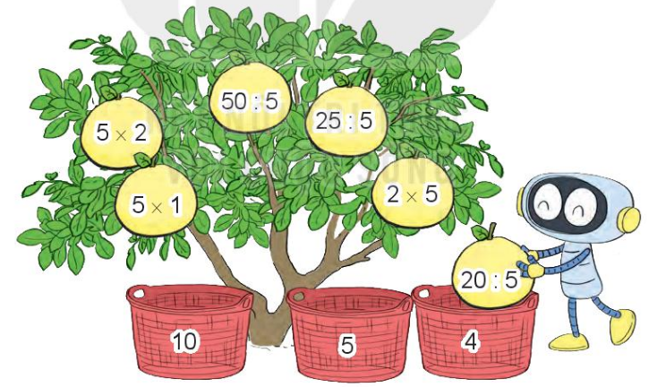
2
Rô-bốt sẽ hái hết những quả bưởi rồi cho vào các sọt (như hình vẽ). Hỏi:
Sọt nào sẽ có nhiều bưởi nhất
Sọt nào sẽ có ít bưởi nhất

Slide 16


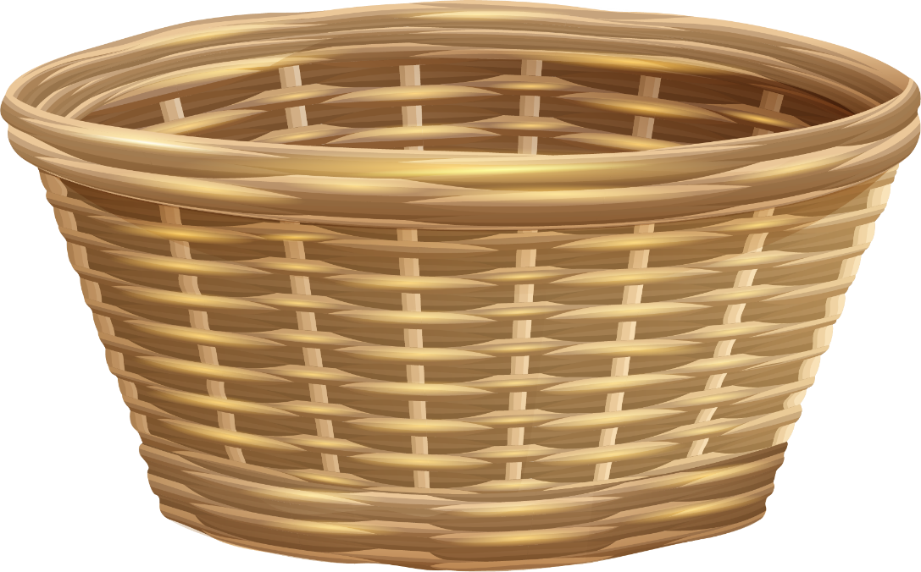
5 x 1
25 : 5
5 x 2
20 : 5
50 : 5
2 x 5
10
5
4
Sọt nhiều bưởi nhất
Sọt ít bưởi nhất

Slide 17
Mê cung
đá
Đầm lầy cá sấu
Khu rừng
kì bí

Slide 18
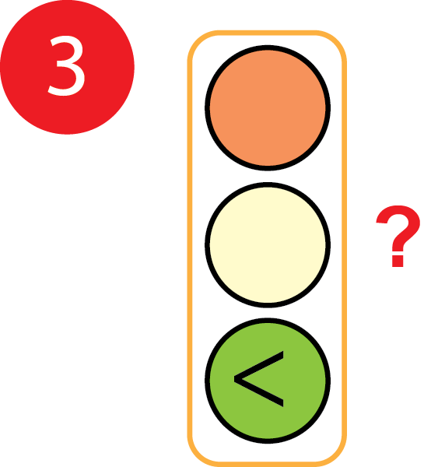
3
>
=
>
<
a. 40 : 5 7
b. 45 : 5 10
8
9
=
c. 5 x 2 50 : 5
10
10

Slide 19
Mê cung
đá
Đầm lầy cá sấu
Khu rừng
kì bí

Slide 20
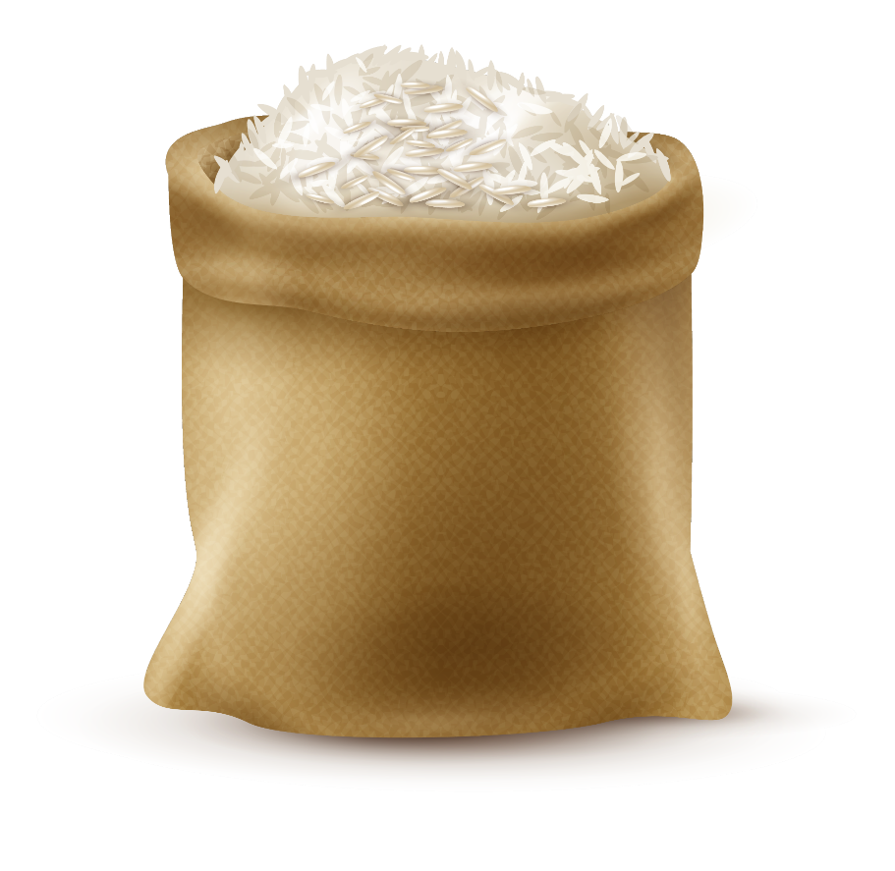
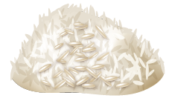
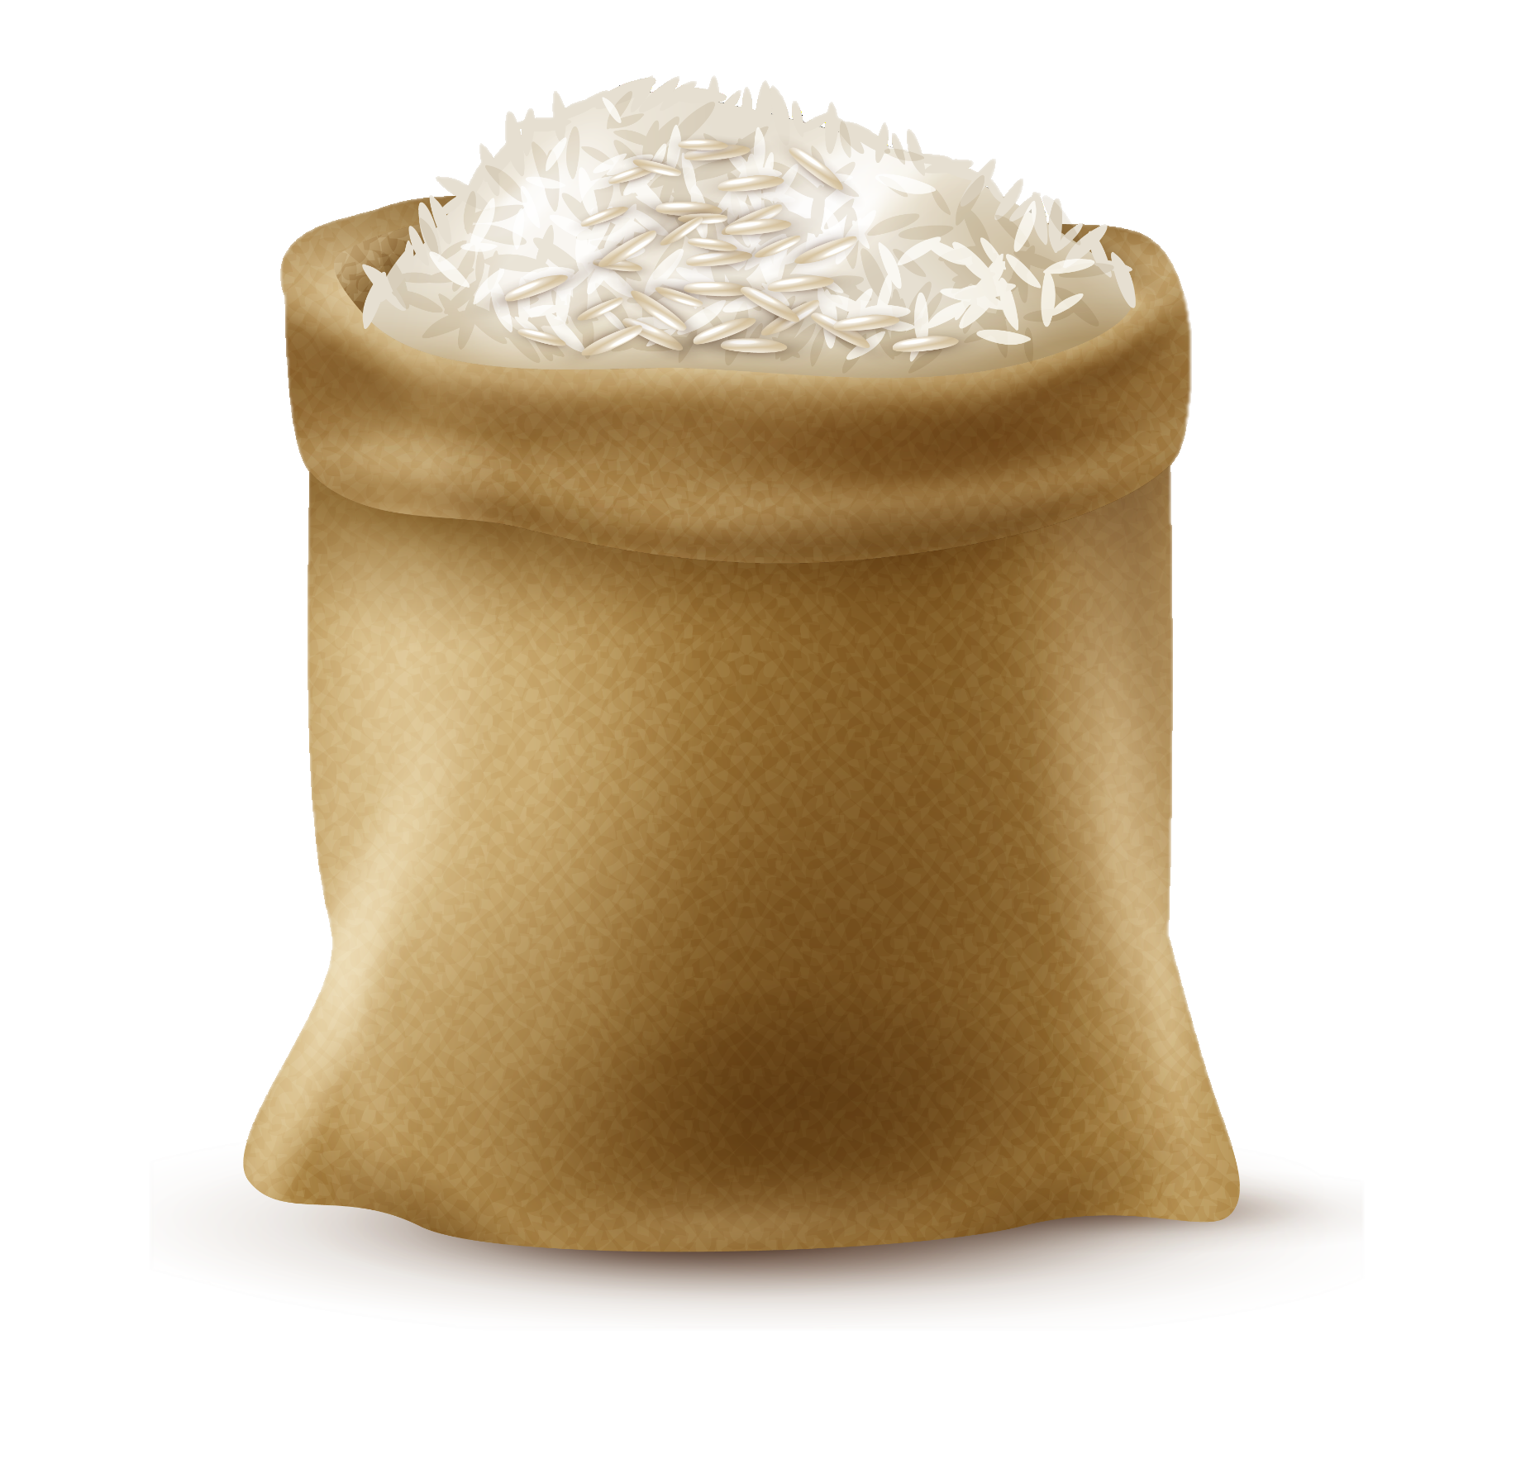
4
Cửa hàng có 50 kg gạo nếp. Người ta chia đều số gạo nếp đó vào 5 túi. Hỏi mỗi túi có bao nhiêu ki- lô-gam gạo nếp?
chia đều
?kg
?kg
50 kg gạo nếp
?kg
?kg
?kg

Slide 21


4
?kg
?kg
chia đều
?kg
?kg
?kg
50 kg gạo
5 túi gạo
Bài giải
Mỗi túi có bao nhiêu ki- lô-gam gạo nếp là:
50 : 5 = 10 (kg)
Đáp số: 10 kg

Slide 22
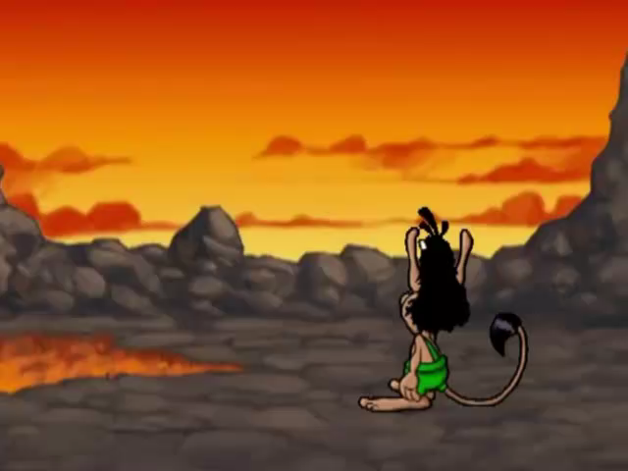

Slide 23




